Slide 1
Caritas-Konferenz St. Maria Salome Ovenhausen
Unser Weg in die digitale Welt
über die Klönstube
(Ehrenamtliches CKD-Café)
@
Unsere kleine Chronik (2015 – 2019)
Autor: Martina Voss, CKD Ovenhausen

Slide 2

Caritas-Konferenz St. Maria Salome Ovenhausen
2015
Flüchtlinge in unser Grundschule:
Kommunikation nach Hause?
Präsenz im Dorf?
Idee: freies WLAN durch Freifunk Paderborn

Slide 3
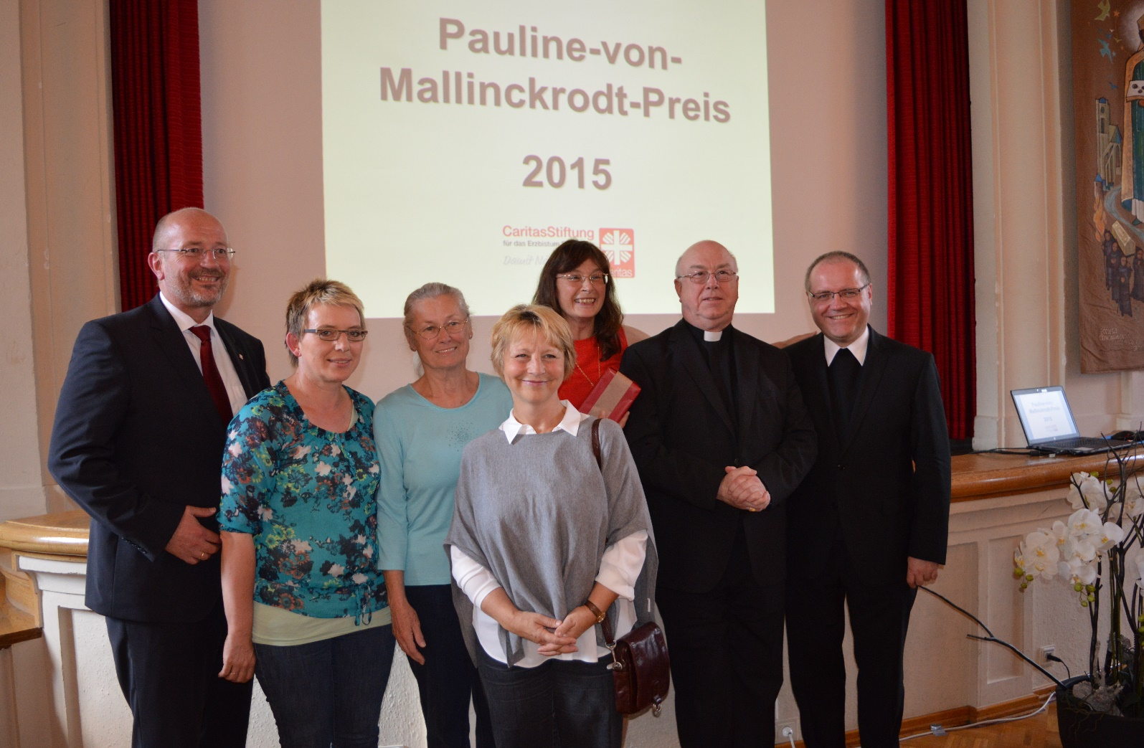
Caritas-Konferenz St. Maria Salome Ovenhausen
2015
Unser 1. Platz beim P. v. Mallinckrodt-Preis

Slide 4
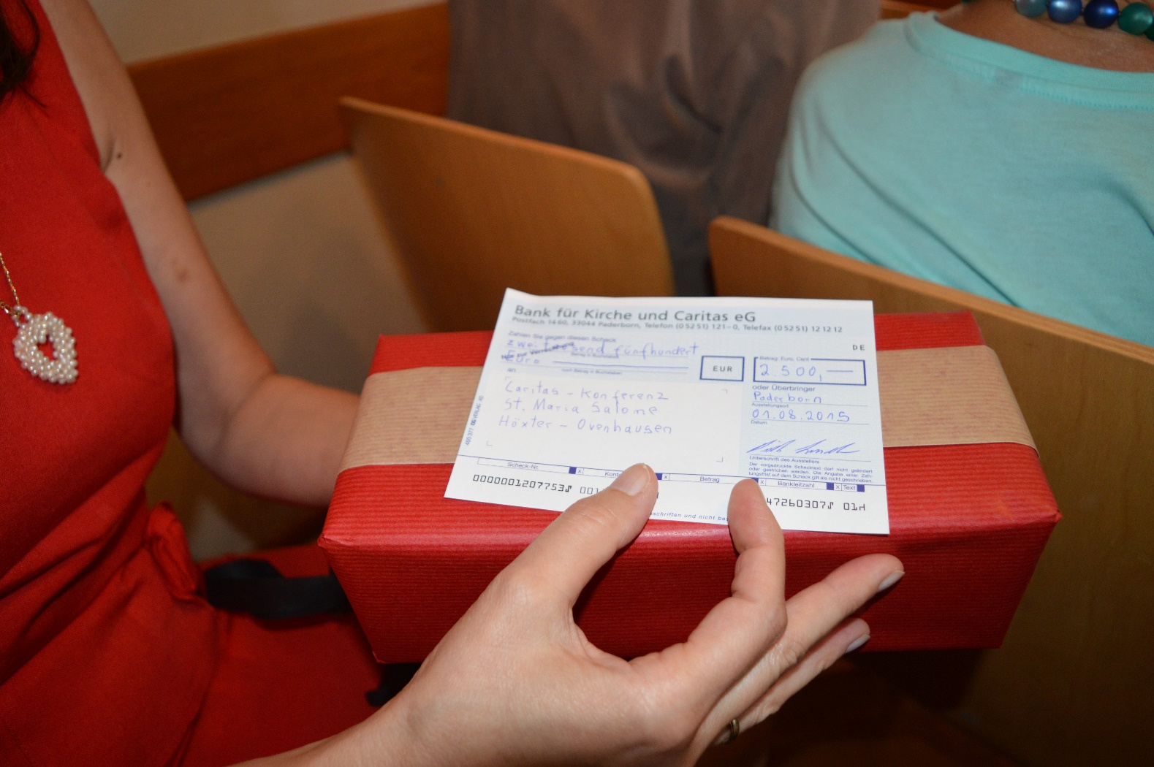
Caritas-Konferenz St. Maria Salome Ovenhausen
2015
Und das Preisgeld konnten wir so gut gebrauchen

Slide 5
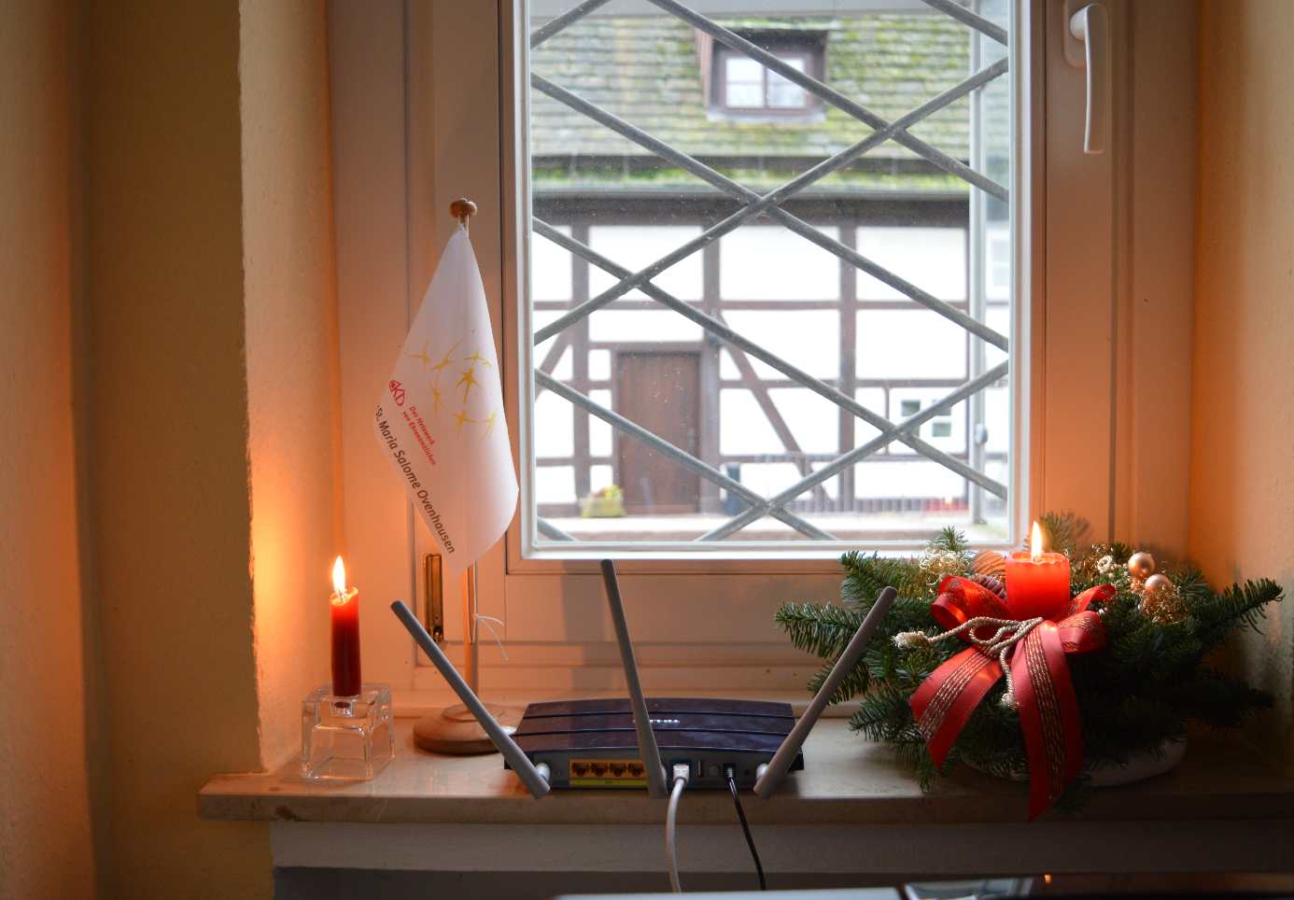
Caritas-Konferenz St. Maria Salome Ovenhausen
2015
kurz vor Heiligabend … Router im Pfarrhaus und
kostenloses WLAN für alle in der Dorfmitte

Slide 6
Caritas-Konferenz St. Maria Salome Ovenhausen
2016
Die Flüchtlinge sitzen vor dem Pfarrhaus und nehmen ihr
Handy zur Hand – da klappt die Verbindung ins Ausland
Die Blaskapelle, die freitags im Pfarrheim übt, nutzt sofort
auch das WLAN.
Die Kinder und Jugendlichen sitzen auf der Bank vor der
Klönstube und entdecken das freie WLAN für sich.
*Ovenhausen hat mehr als der Marktplatz in Höxter!

Slide 7
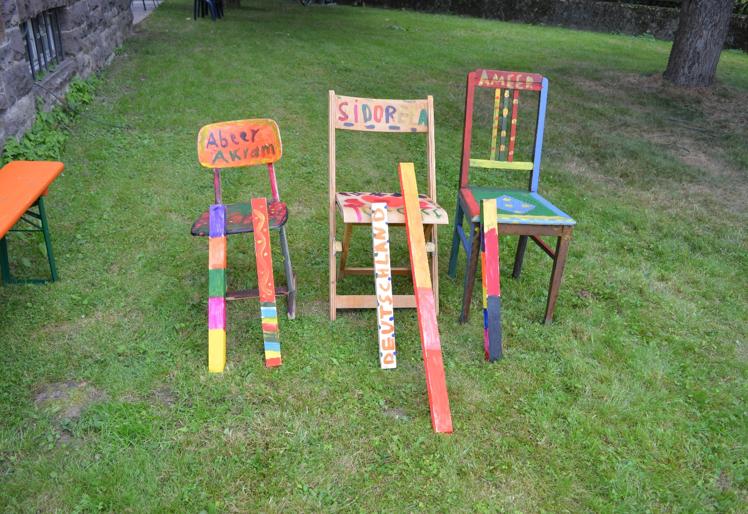
Caritas-Konferenz St. Maria Salome Ovenhausen
2016
Digitale Bilder vom Pfarrfest mit Flüchtlingen

Slide 8
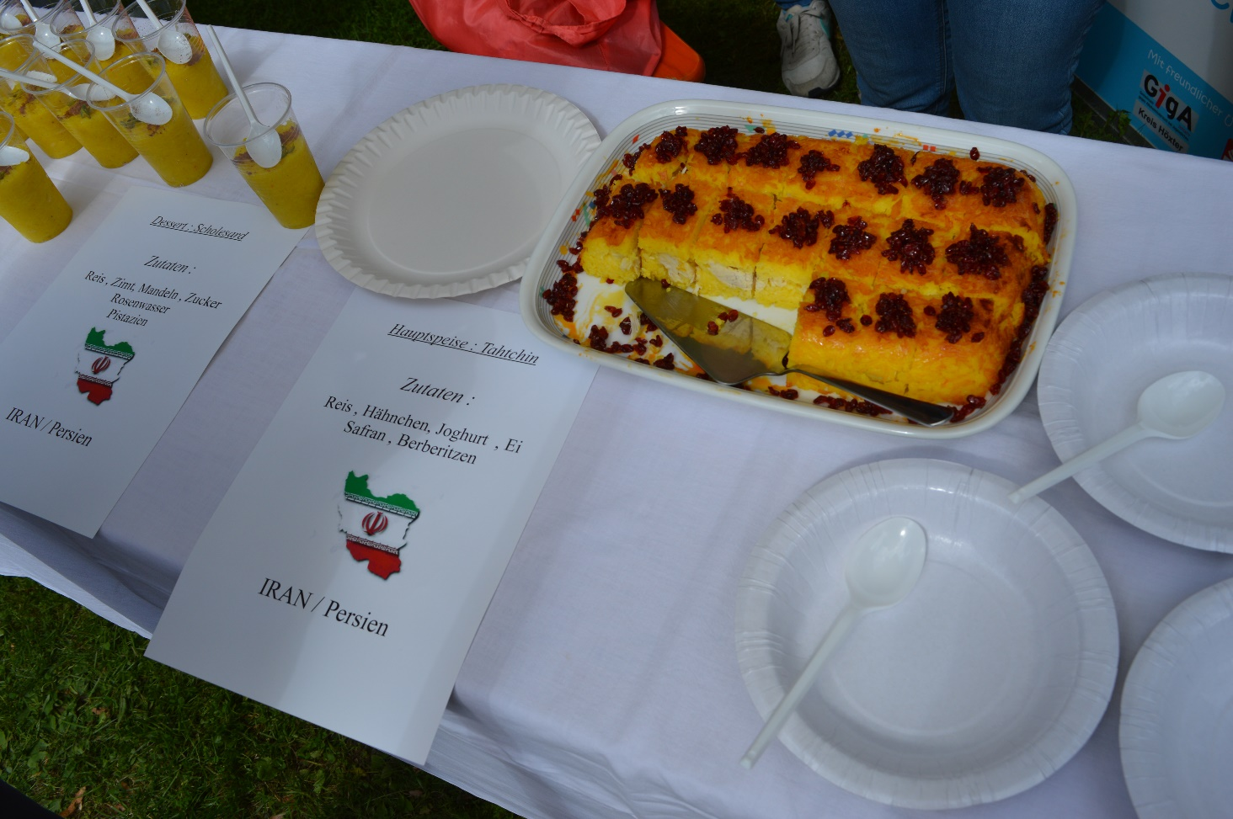
Caritas-Konferenz St. Maria Salome Ovenhausen
2016
Digitale Bilder vom Pfarrfest mit Buffet von Flüchtlingen

Slide 9
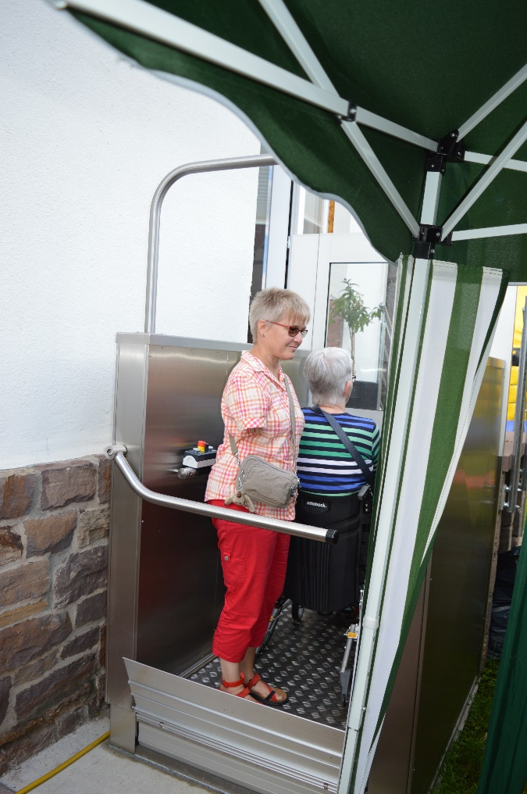
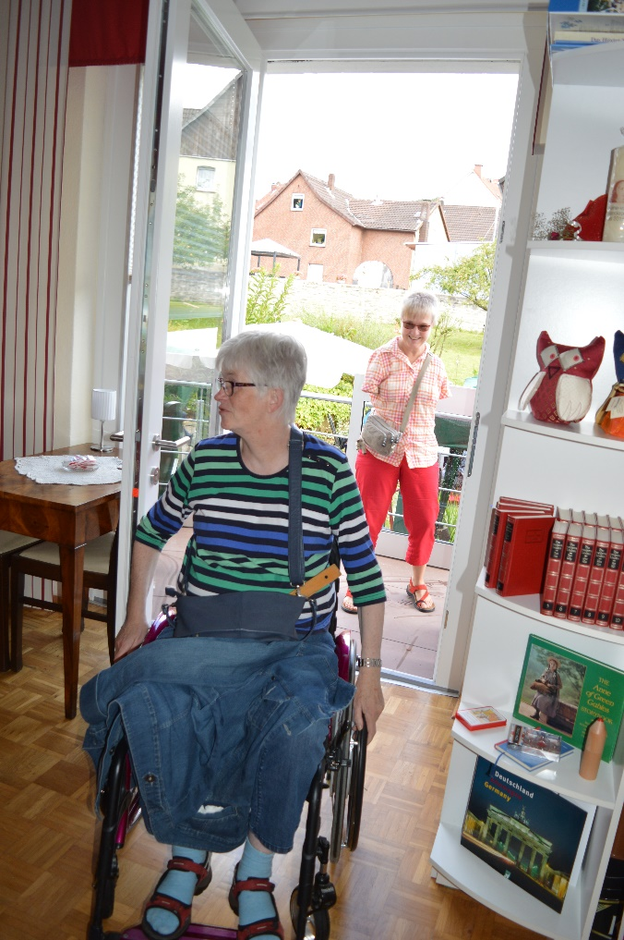
Caritas-Konferenz St. Maria Salome Ovenhausen
2016
Digitale Bilder vom Pfarrfest mit Hublift von Aktion Mensch

Slide 10
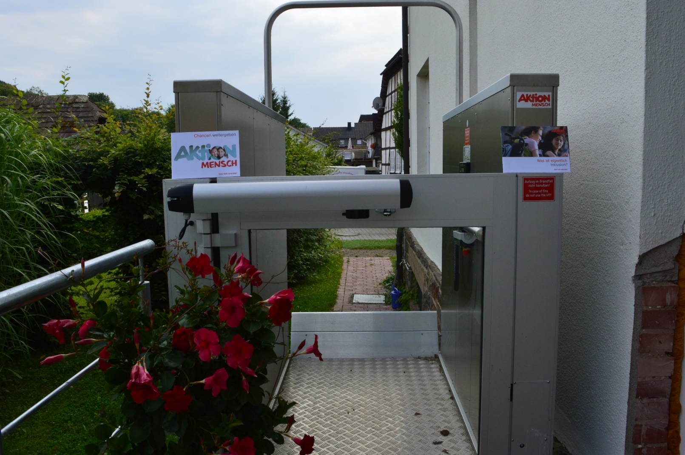
Caritas-Konferenz St. Maria Salome Ovenhausen
2016
Analoger Zugang zur Klönstube und ins Digitale

Slide 11
Caritas-Konferenz St. Maria Salome Ovenhausen
2017
September – Auszug aus unseren Vorschlägen für SCS
(Smart Country Side) … unser 1. Digitalprojekt
App als sorgendes Dorf
1. Ggf. Vernetzung mit nebenan.de (Kümmerer App)
2. Fragen an Caritas online stellen können
3. Verlinkung mit bereits bestehenden Internetseiten (Homepage) aus dem sozialen Umfeld (z. B. Caritas Brakel, DiCaV Paderborn, CKD
Paderborn, EGV etc.) als Informationspool

Slide 12
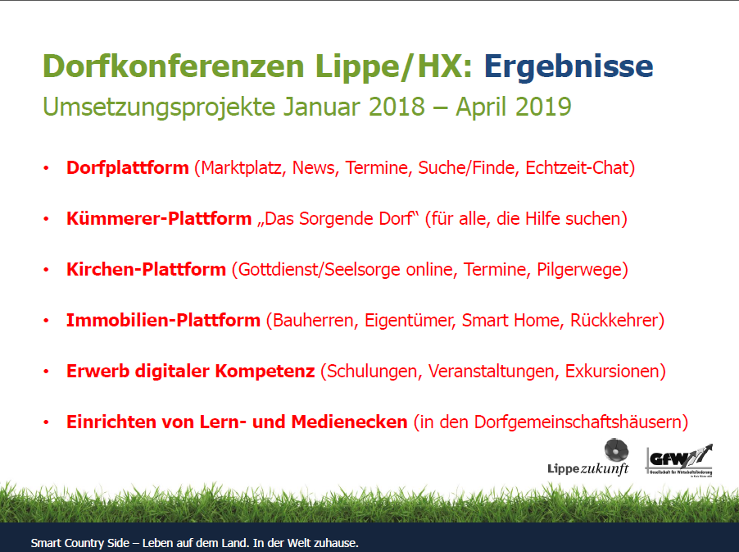
Caritas-Konferenz St. Maria Salome Ovenhausen
2018

Slide 13
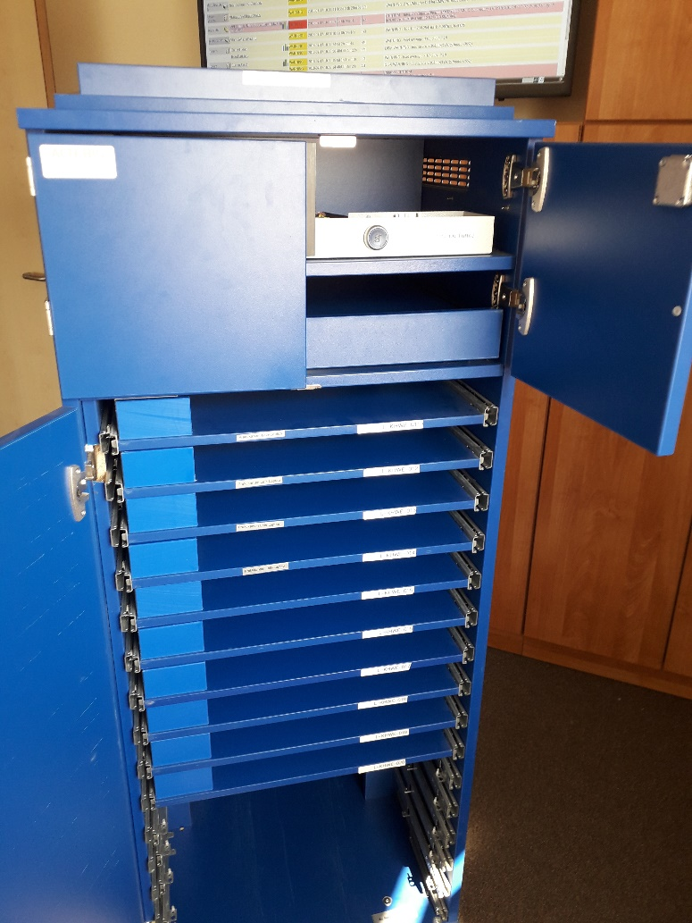
Caritas-Konferenz St. Maria Salome Ovenhausen
2018
Medienecke – auch Laptops und Tablets müssen
auftanken

Slide 14
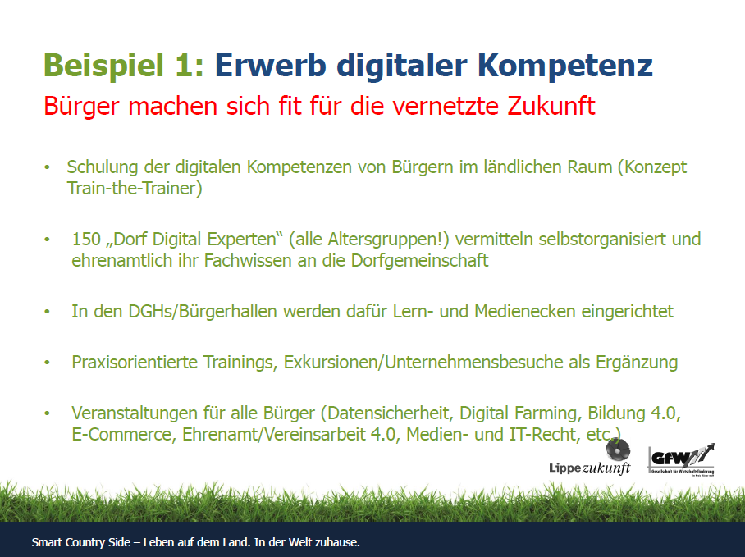
Caritas-Konferenz St. Maria Salome Ovenhausen
2019

Slide 15
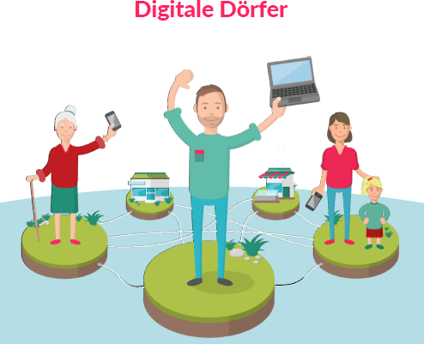
Caritas-Konferenz St. Maria Salome Ovenhausen
2019

Slide 16
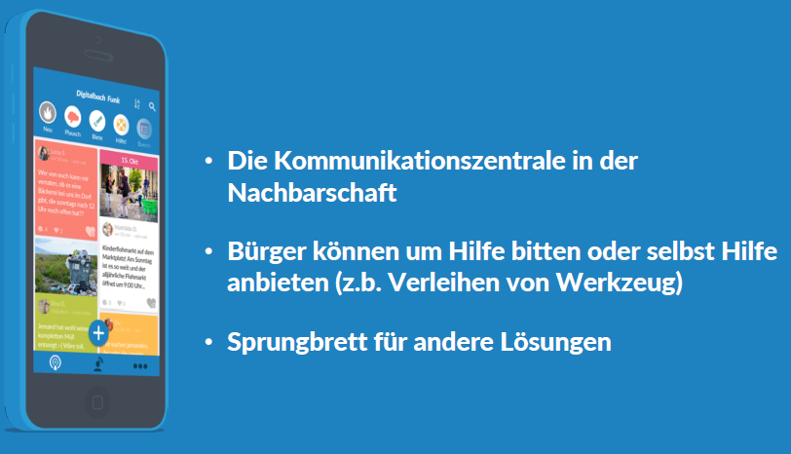
Caritas-Konferenz St. Maria Salome Ovenhausen
2019
Wir möchten den Dorffunk – das Dorf in der Tasche

Slide 17
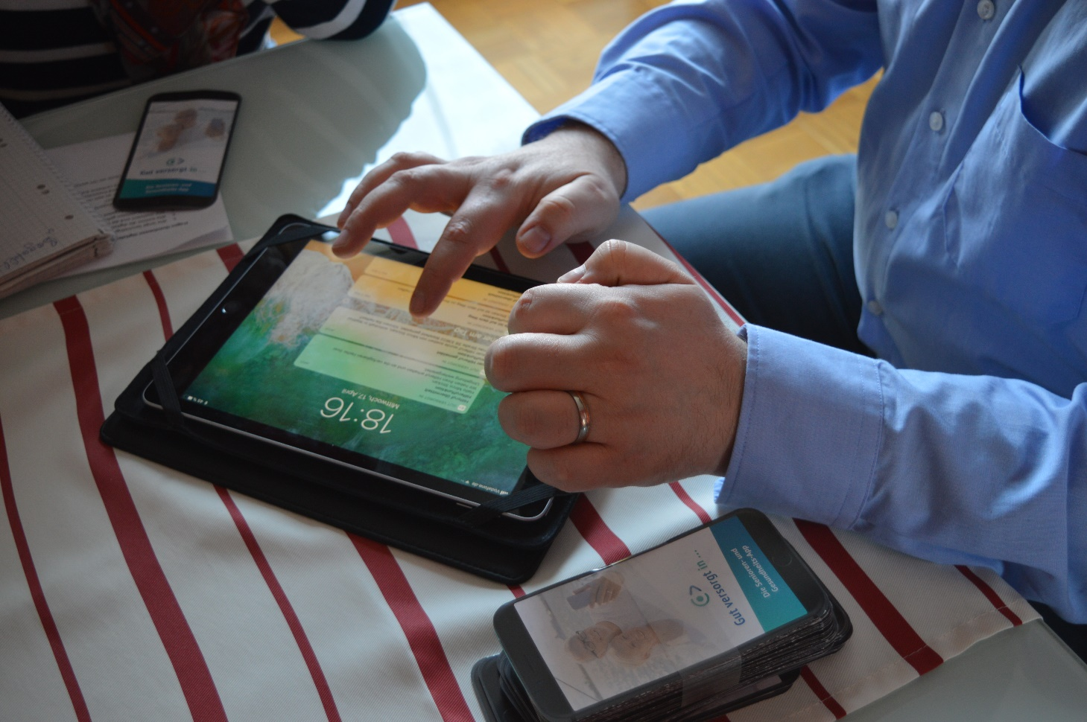
Caritas-Konferenz St. Maria Salome Ovenhausen
2019
Gut versorgt in … Höxter (Kooperation)

Slide 18
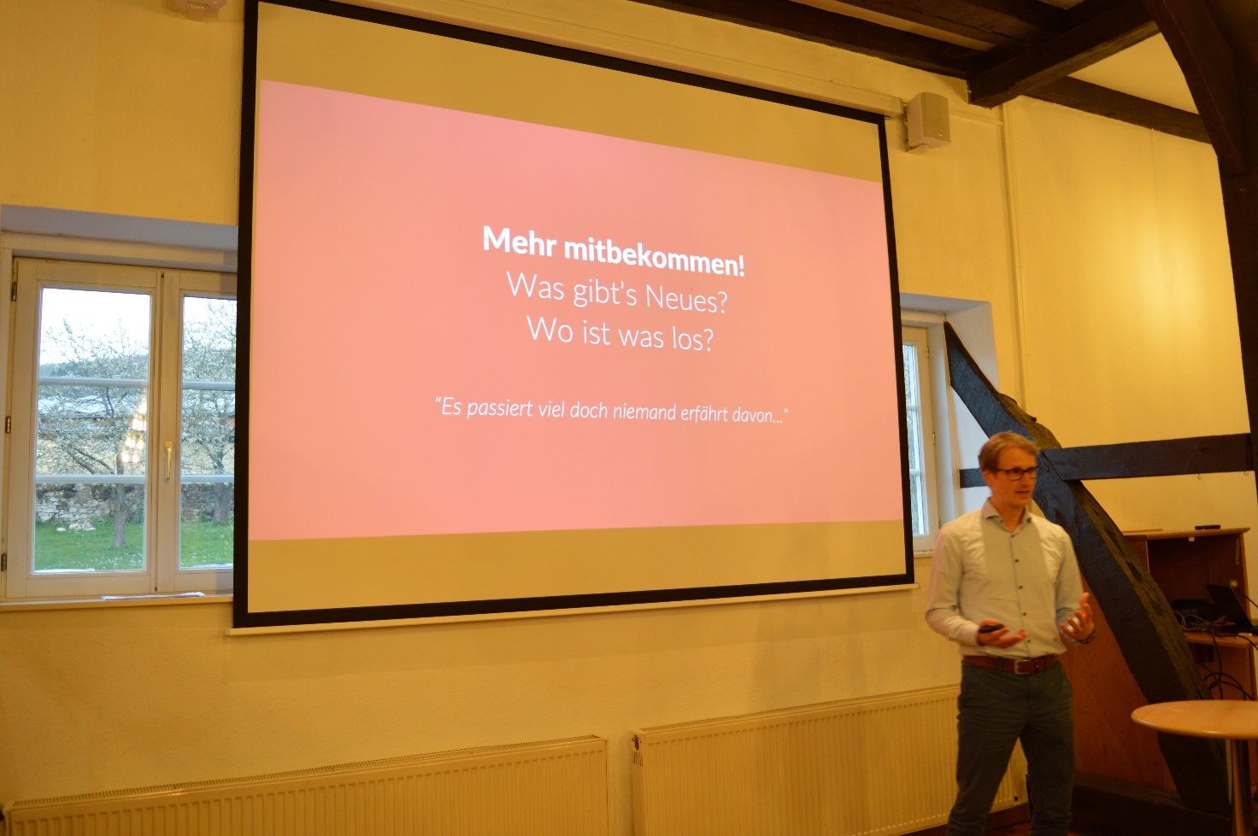
Caritas-Konferenz St. Maria Salome Ovenhausen
2019
17. April – Fraunhofer IESE gibt APP und WEB frei!

Slide 19
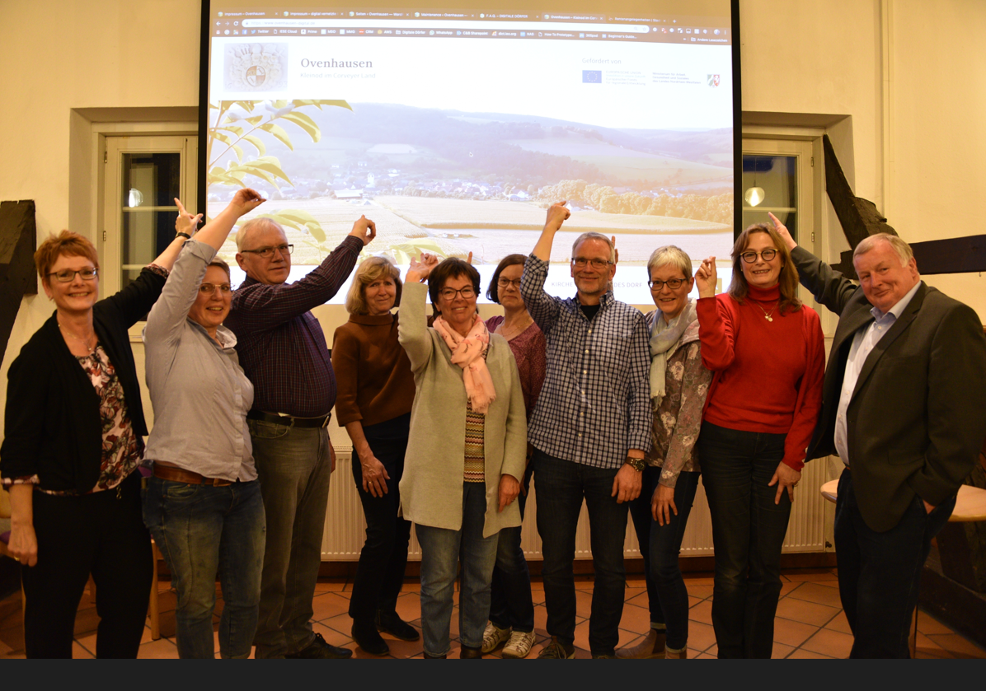
Caritas-Konferenz St. Maria Salome Ovenhausen
2019
Das Dorf freut sich mit den Dorfdigitalexperten

Slide 20

Caritas-Konferenz St. Maria Salome Ovenhausen
Im Jahre 2019 und danach
haben wir nach dem Start der Dorffunk-App und unser Dorf-Webseite
Ovenhausen-digital sehr viele Einladungen bekommen.
Unser Mühen wurden belohnt und sind ein Beispiel für die Dörfer im Kreis Höxter, in der Erzdiözese Paderborn und deutschlandweit geworden.

